Slide 1
Отчет по патриотическому воспитанию во 2 младшей группе «Берёзка» 1 октября 2018 -31 октября 2018
МКДОУ «Детский сад №1 п.Теплое»
Воспитатель Миспахова Л.К.

Slide 2
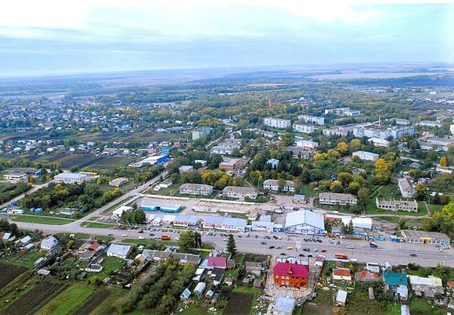
«Любовь к родному краю, родной культуре, родной речи начинается с малого – с любви к своей семье, к своему жилищу, к своему детскому саду. Постепенно расширяясь, эта любовь переходит в любовь к Родине, ее истории, прошлому и настоящему, ко всему человечеству».
Д.С. Лихачев

Slide 3
Цель: Воспитание гуманной духовно-нравственной личности, достойных будущих граждан России, патриотов своего Отечества.
Задачи:
Привитие детям чувства любви к своему родному краю, своей малой родине на основе приобщения к родной природе, культуре и традициям.
Формирование чувства привязанности к своему дому, детскому саду, своим близким.
Расширение представлений о России, как о родной стране, о п.Теплое, как о родном посёлке.
Воспитание патриотизма, уважение к культурному прошлому России.
Формирование бережного отношения к природе и всему живому
3

Slide 4
План.
Беседа «Мой поселок» и рассматривание фотографий родного поселка
Художественно-эстетическое развитие(рисование).
Тема: «Мой дом».
Экскурсия в осень
Сюжетно-ролевая игра «Дочки-матери»
Речевое развитие. Чтение сказки К.Чуковского «Цыпленок».
3

Slide 5
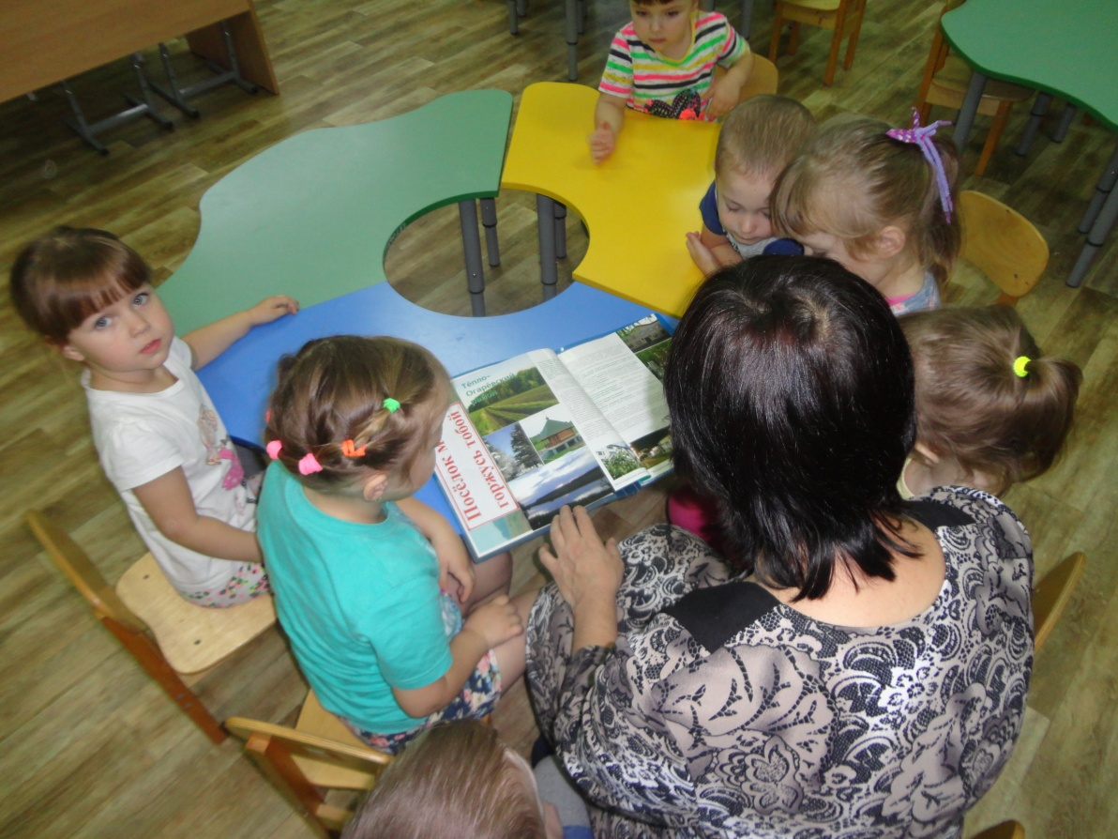
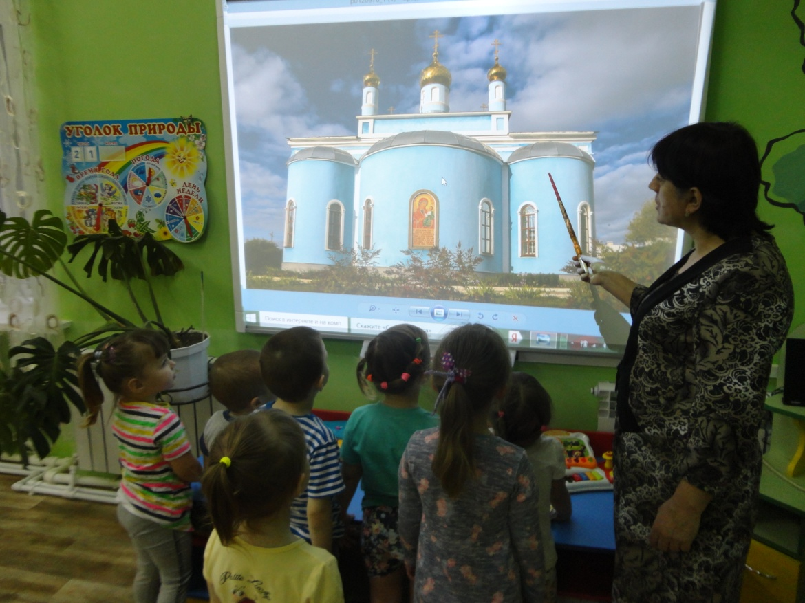
Беседа «Мой поселок»
Рассматривали фотографии родного поселка и его достопримечательностей
Задачи:
Воспитывать бережное отношение, любовь к своей малой Родине;
Учить детей рассказывать про любимые места родного поселка.

Slide 6
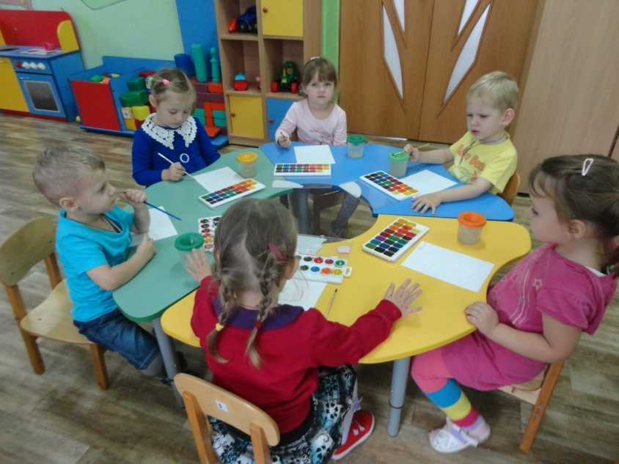
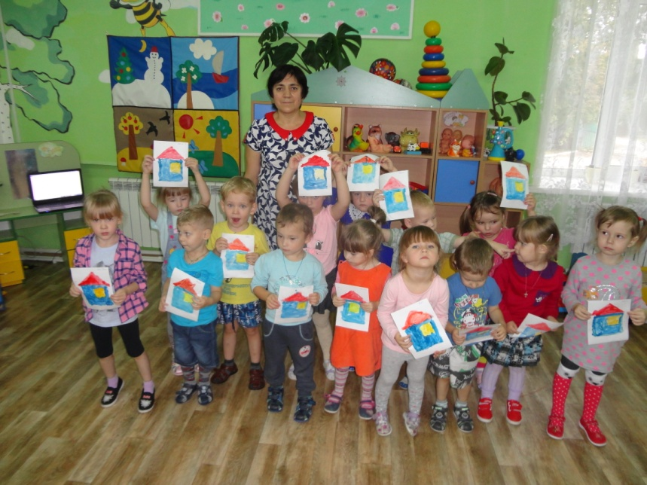
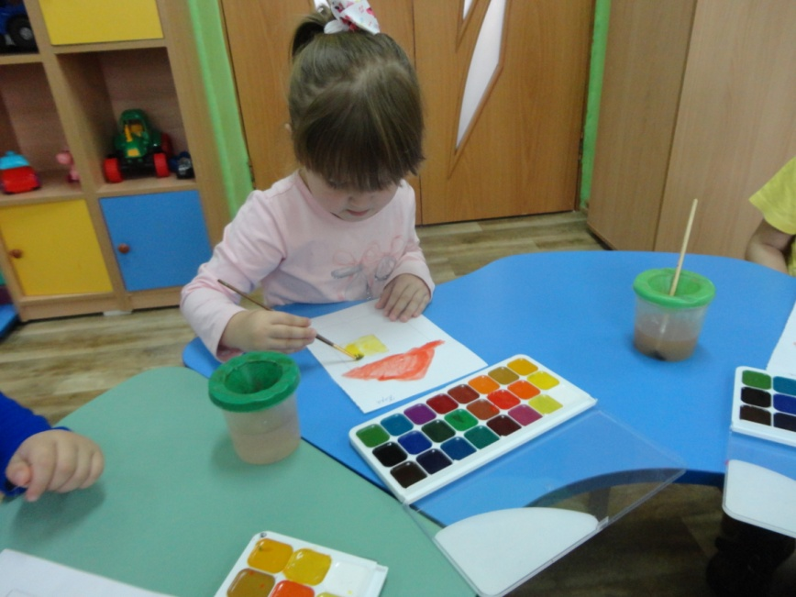
Рисование «Мой дом»
Цель
Закрепить знания детей о понятии «Дом»
Задачи
Продолжать воспитывать любовь и чувства привязанности к родному дому;
Закрепить умение воплощать в рисунке свой замысел;
Развивать творческие способности детей.
6

Slide 7
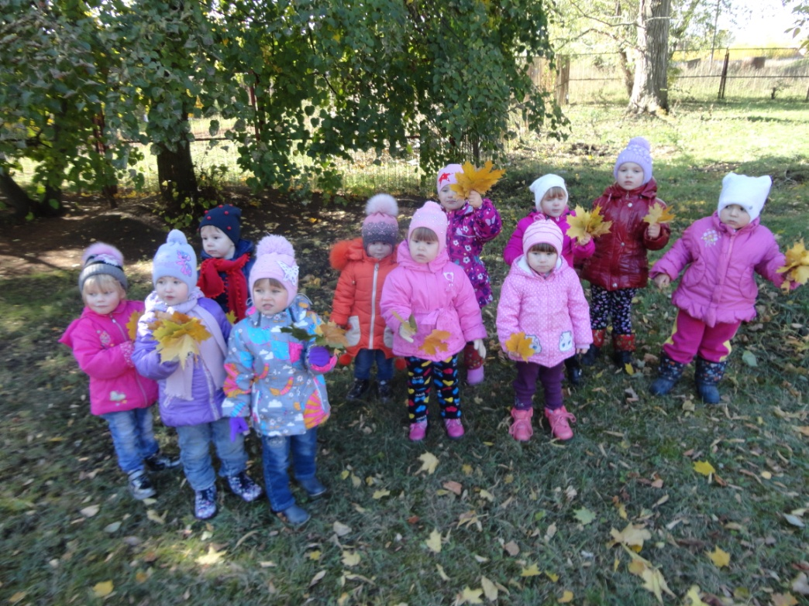
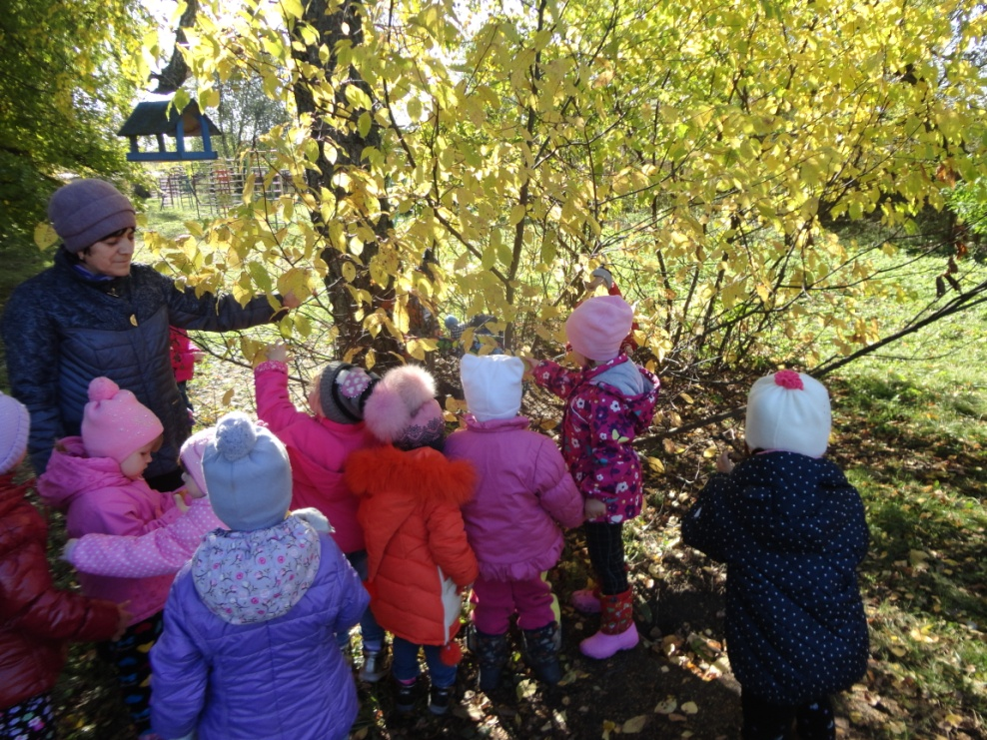
Целевая прогулка «Экскурсия в осень»
Цель
Учить детей видеть красоту природы в осеннее время
Задачи
Расширить представление детей о типичных осенних явлениях;
Закрепить значение понятия «Золотая осень»;
Вызвать эстетические переживания от восприятия красоты осенних деревьев;
Воспитывать доброжелательное отношение к родной природе.
7

Slide 8
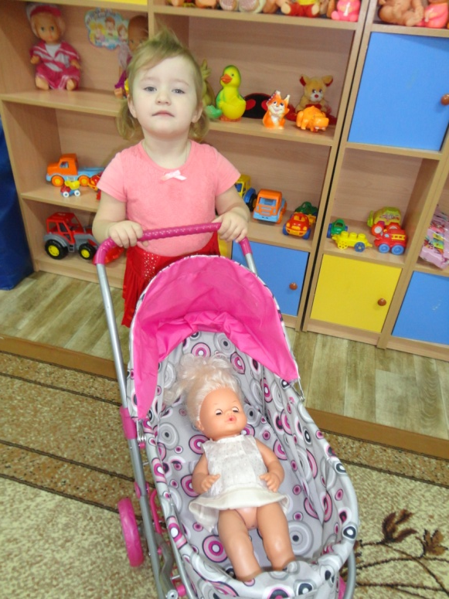
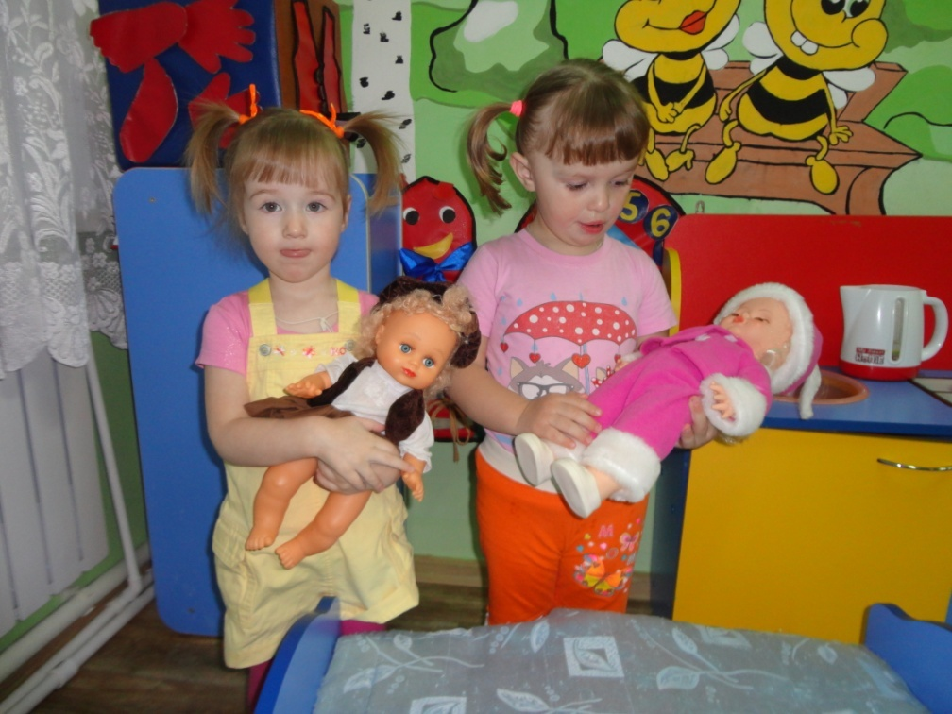
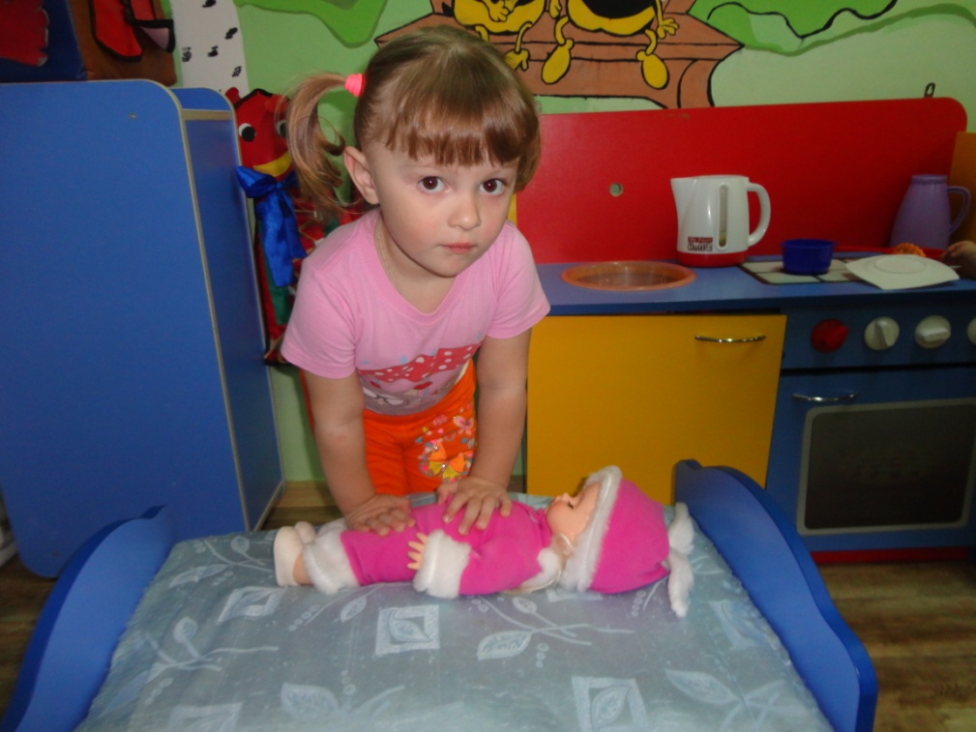
Дочки-матери
Цель
Формирование ролевого взаимодействия
Задачи
Создать условия для детей отражать в игре разнообразные
бытовые сюжеты;
Учить распределять роли, включаться в ролевые диалоги;
Воспитывать доброжелательные отношение между детьми.
9

Slide 9
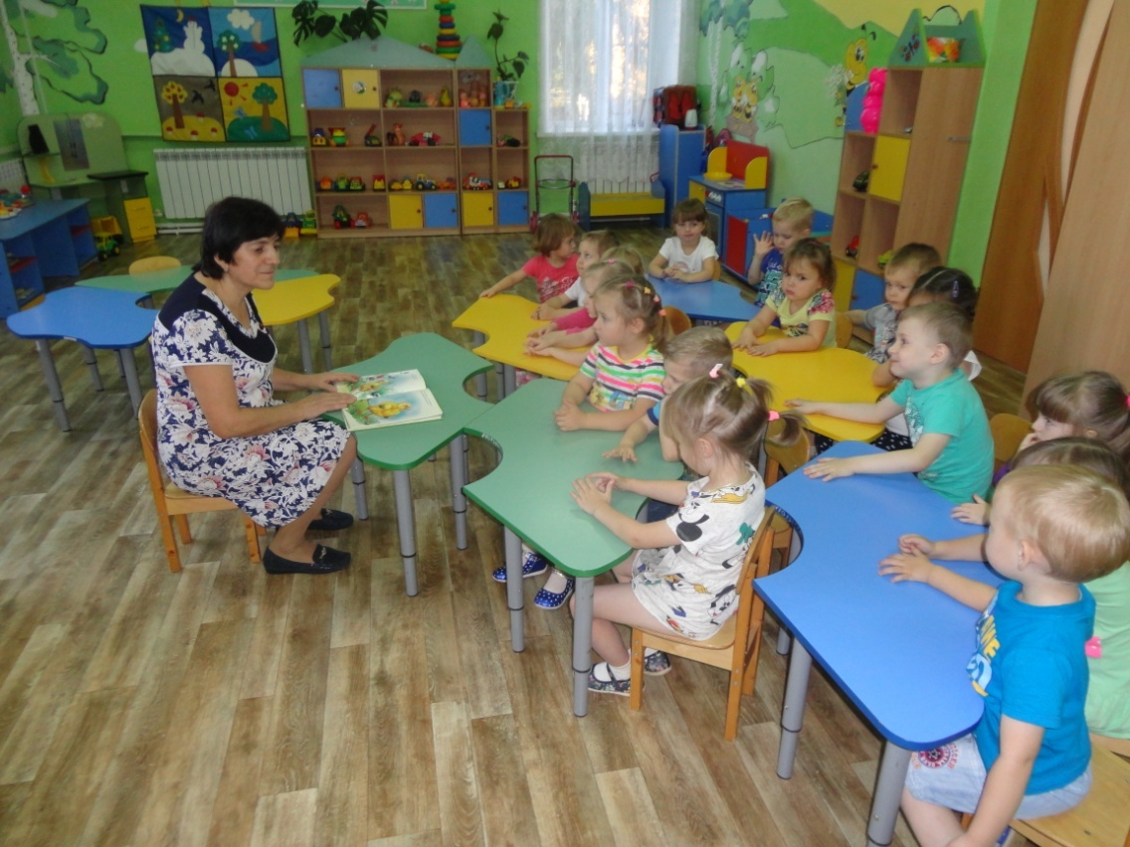
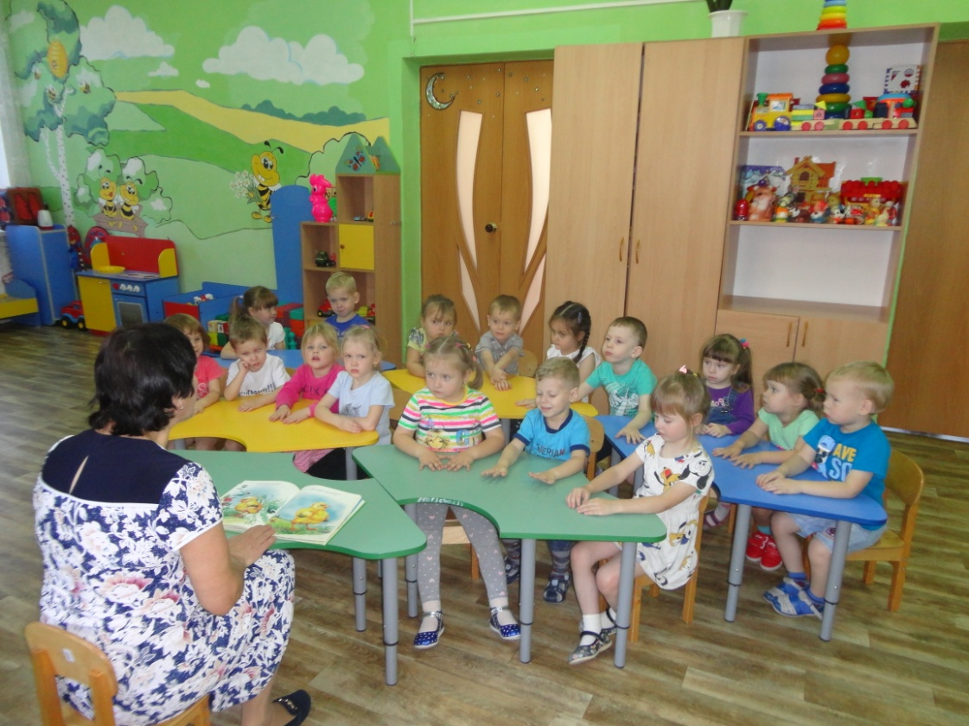
Чтение сказки К.Чуковского «Цыпленок»
Задачи
Учить детей эмоционально воспринимать содержание сказки;
Пополнить словарный запас детей;
Учить находить средства выражения образа в мимике, жестах, интонации.
11

Slide 10
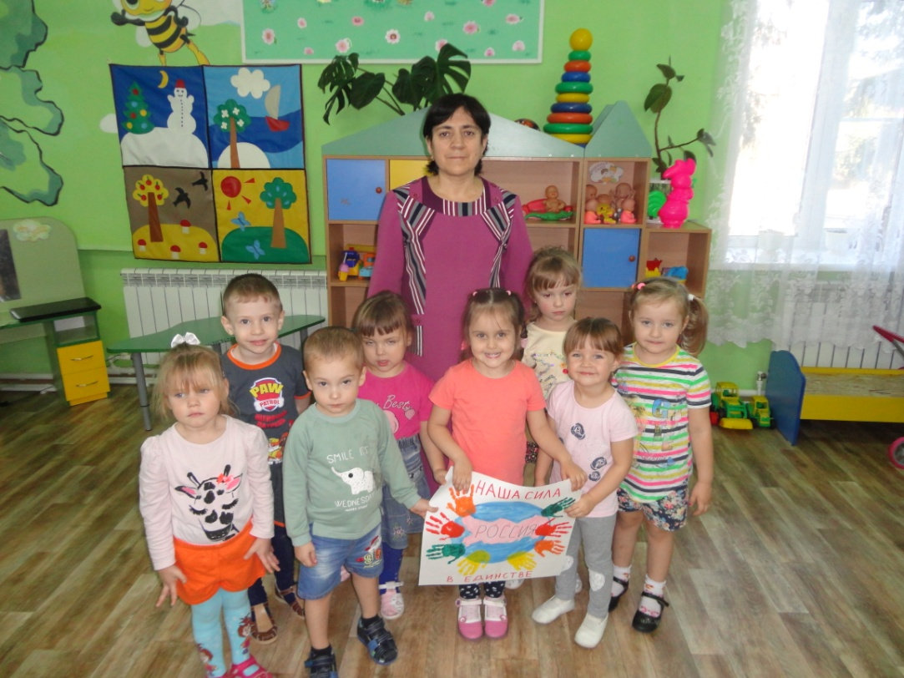
Воспитывать патриота – это сложная задача, решение которой в дошкольном возрасте только начинается.
Таким образом, систематическая работа, использование средств воспитания, общие усилия детского сада и семьи, ответственность взрослых за свои слова и поступки могут дать положительные результаты.
16

